Slide 1
সবাইকে শুভেচ্ছা

Slide 2
পরিচিতি
মোঃ মামুনুর রশীদ
সহকারী শিক্ষক
দেবকরা মারগুবা ডঃ শহীদুল্লাহ মেমোরিয়াল উচ্চ বিদ্যালয়
শাহরাস্তি, চাঁদপুর।
মোবাইল: 01726 126141
E-mail: mamundmdsmhs@gmail.com
তথ্য ও যোগাযোগ প্রযুক্তি
অষ্টম শ্রেণি
পঞ্চম অধ্যায়
(শিক্ষা ও দৈনন্দিন জীবনে ইন্টারনেটের ব্যবহার)
সময়: ৫০ মিনিট
তারিখ: 23/০৫/২০২০

Slide 3
ছবিতে তোমরা কী দেখতে পাও?
শিক্ষিকা কিসের সাহায্যে পড়াচ্ছেন?
আমাদের পাঠ্যপুস্তকগুলো বর্তমানে কিসে পাওয়া যাচ্ছে?

Slide 4
আজকের পাঠ
শিক্ষাজীবনে ইন্টারনেটের প্রভাব

Slide 5
শিখনফল
এই পাঠ শেষে শিক্ষার্থীরা...
শিক্ষাক্ষেত্রে ইন্টারনেটের ব্যবহার চিহ্নিত করতে পারবে;
শিক্ষাক্ষেত্রে ইন্টারনেট ব্যবহারের গুরুত্ব ব্যাখ্যা করতে পারবে।

Slide 6
আমাদের পাঠ্যপুস্তকগুলো প্রস্তুতের সময় ব্যাপকভাবে ইন্টারনেট ব্যবহার করা হয়।

Slide 7
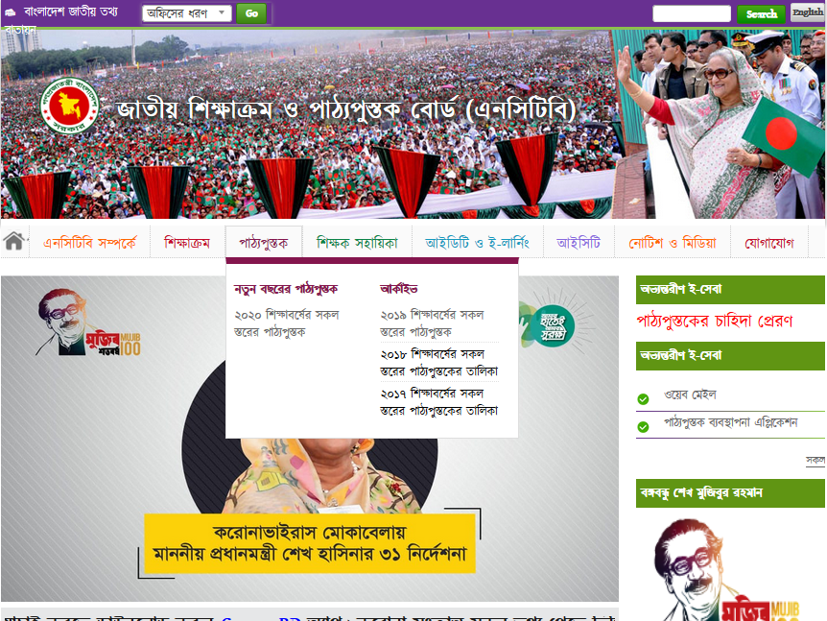
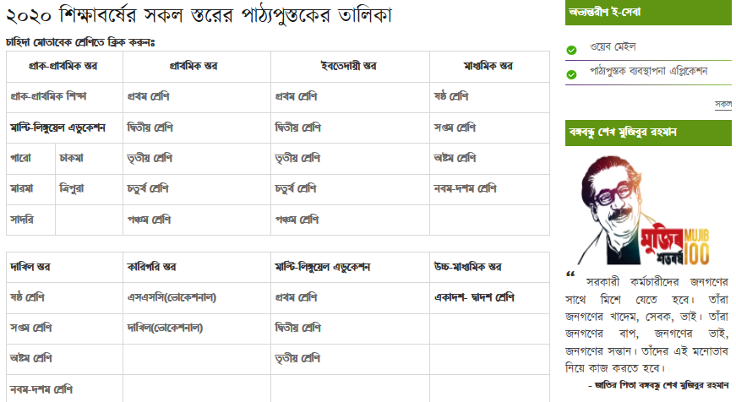
আমাদের সকল পাঠ্যপুস্তক এনসিটিবির ওয়েবসাইটে রাখা আছে। যেকোনো সময় আমরা সেখান থেকে ডাউনলোড করে নিতে পারি।

Slide 8
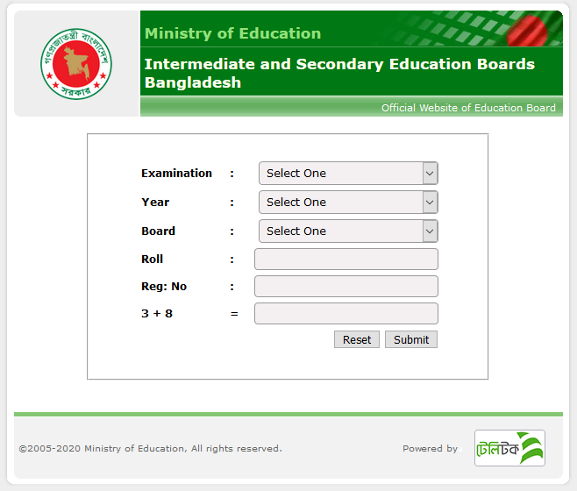
পরীক্ষার ফলাফল আমরা ইন্টারনেটের সাহায্যে পেয়ে থাকি।

Slide 9
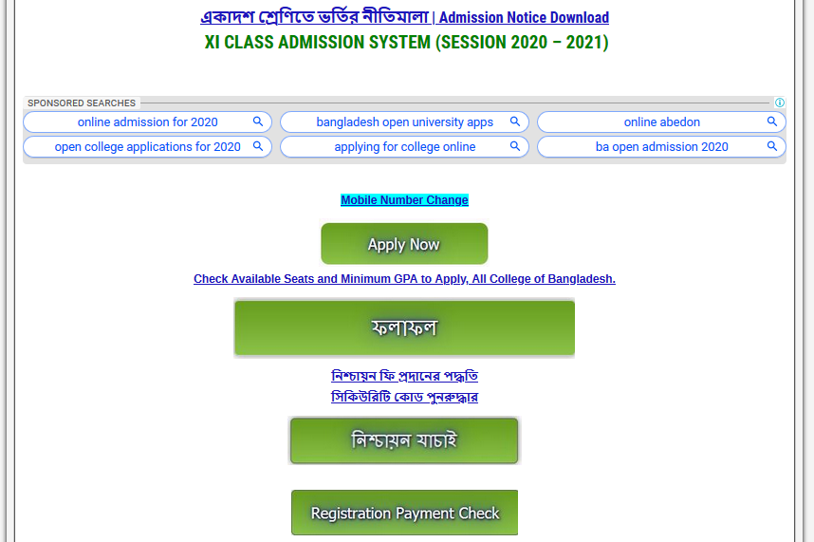
বিভিন্ন কলেজ ও বিশ্ববিদ্যালয়ে ভর্তির জন্য আমরা ইন্টারনেট ব্যবহার করি।

Slide 10
বিভিন্ন স্কুল কলেজের তথ্য আমরা ইন্টারনেট থেকে পেতে পারি।

Slide 11
দেশের অসংখ্য স্কুল পরিচালনার কাজেও ইন্টারনেট ব্যবহৃত হয়।

Slide 12
একক কাজ
সময়: ৫ মিনিট
শিক্ষাবিষয়ক প্রতিষ্ঠানে ইন্টারনেট ব্যবহারের তিনটি ক্ষেত্র চিহ্নিত কর।
Notes:
ূষিত করে

Slide 13
পাঠ্যবইয়ের কোন বিষয় বুঝতে না পারলে ইন্টারনেটের সাহায্যে সেটি বুঝা যায়।

Slide 14
ইন্টারনেটে কোন কারণে তথ্য না পেলে সেই বিষয়ে প্রশ্ন করা যায়। এক বা একাধিক মানুষ সেই প্রশ্নটির উত্তর দিয়ে দেয়।

Slide 15
ইন্টারনেটে তথ্য খোঁজার জন্য একসময় সবকিছু ইংরেজিতে লিখতে হতো। কিন্তু এখন আমাদের দেশে পিপীলিকা নামে বাংলা সার্চ ইঞ্জিন তৈরি হয়েছে এবং আমরা বাংলাতে লিখেই সার্চ করতে পারি।

Slide 16
বিজ্ঞান শিক্ষায় নানা ধরনের এক্সিপেরিমেন্ট করতে হয়। ব্যক্তিগতভাবে একজন কিংবা একটি প্রতিষ্ঠানের পক্ষে সেটি করা সম্ভব নয়। সম্মিলিতভাবে গড়ে তোলা জ্ঞানভান্ডার ইন্টারনেটে রয়েছে, তাই বিজ্ঞানের অনেক এক্সপেরিমেন্ট এখন নিজেরই করার সুযোগ রয়েছে।

Slide 17
ইন্টারনেটে অসংখ্য চমকপ্রদ কোর্স দেওয়া আছে। যে কেউ অনলাইনে রেজিস্ট্রেশন করে সেই কোর্সগুলো গ্রহণ করতে পারে।

Slide 18
শিক্ষার্থীরা ইন্টারনেটের সাহায্যে মহাকাশচারীদের সেখানকার ভরশূন্য পরিবেশে কোন পরীক্ষা করে দেখানোর অনুরোধ জানাতে পারে।

Slide 19
কাগজে ছাপা বইগুলো ই-বুকে রূপান্তিরিত হচ্ছে। একসময় পৃথিবীর যাবতীয় বই ই-বুক আকারে সংরক্ষিত থাকবে এবং যে কেউ সেই বইগুলো তার ই-বুক রিডারে ডাউনলোড করে নিতে পারবে।

Slide 20
দলগত কাজ
সময়: ১০ মিনিট
তোমাদের স্কুলে একটি ই-বুক ক্লাব গড়ে তোলার জন্য কী কী বিষয় প্রয়োজন তার একটি তালিকা তৈরি কর।
Notes:
ূষিত করে

Slide 21
মূল্যায়ন
১। আমাদের পাঠ্যবইগুলো কোন ওয়েবসাইটে রাখা আছে?
২। ইন্টারনেটে কোন কারণে তথ্য না পেলে আমরা কী করতে পারি?
৩। বিভিন্ন শিক্ষা প্রতিষ্ঠান এখন কিসের সাহায্যে পরিচালিত হচ্ছে?
৪। বাংলা সার্চ ইঞ্জিনের নাম কী?
৫। বিজ্ঞান শিক্ষা কীভাবে ফলপ্রসু হয়?
৬। অনলাইন কোর্স করার পূর্বশর্ত কী?

Slide 22
বাড়ির কাজ
শিক্ষায় ইন্টারনেট ব্যবহারের ক্ষেত্রগুলোর একটি তালিকা তৈরি কর।
Notes:
ূষিত করে

Slide 23
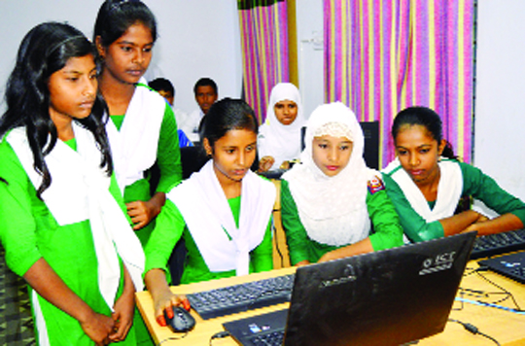
সবাইকে ধন্যবাদ ........

